Slide 1
导游规范四（2025年面试试题）
第四部分：文明旅游引导
主讲人
课程时间
王大利
2026年3月
具备丰富的行业实践经验与高校教学积淀，长期致力于旅游服务质量标准化与导游职业能力培养研究。
严格依据最新版《导游服务规范》国家标准及旅游职业教育专业教学资源库核心课程要求进行内容设计。
Notes:
大家好，欢迎来到《导游规范》系列课程。导游服务是旅游业的核心环节，规范的服务是保障旅游活动顺利进行、提升游客满意度的关键。本系列课程将系统讲解导游工作的各项规范和标准。第一章，我们将从导游的基础概念入手，学习导游的分类、基本职责、服务内容以及能力要求等核心知识。

Slide 2

91. 导游领队引导文明旅游的基本要求有哪几项？
（1）一岗双责
（2）掌握常识
（3）率先垂范
在提供旅游服务的同时，主动承担起引导游客文明旅游的责任。服务是基础，引导是使命，两项职责需同步落实，缺一不可。
提前深入了解目的地的风俗禁忌、宗教信仰、法律法规及礼仪规范。以专业知识储备，为游客提供精准的文化背景与行为准则参考。
以身作则是最好的引导。在游览、用餐、住宿等环节规范自身言行，主动践行文明环保理念，以实际行动成为游客的文明榜样。
（4）合理引导
（5）正确沟通
（6）分类引导
把握行程关键节点，如入境、入乡、参观文物时，进行及时提醒。方式上坚持正面引导，必要时给予善意警示，避免生硬说教。
保持平等尊重的态度，与游客充分交流。面对不同意见时虚心听取，耐心解释，通过有效沟通化解分歧，共建文明的旅游氛围。
根据游客年龄、文化背景、行为特征采取差异化策略。对不同群体的不当行为，灵活运用恰当方式进行纠正，做到精准施策。
导游领队是文明旅游的直接引导者与践行者，其言行举止与专业引导能力，直接关系到游客的出行体验与目的地的文化传播。
核心宗旨：将文明引导融入旅游服务全流程，通过“言传”与“身教”的双重力量，帮助游客树立文明出游意识，共同维护良好的旅游秩序与环境，让文明成为旅途中最美的风景。
Notes:
导游引导文明旅游，需要遵循六项基本要求。这包括“一岗双责”，明确我们的双重职责；“掌握常识”，了解相关知识；“率先垂范”，以身作则；“合理引导”，把握时机；“正确沟通”，建立互信；以及“分类引导”，因材施教。这六项要求构成了我们引导工作的准则。

Slide 3

92. 导游领队引导文明旅游基本要求之“一岗双责”的具体内容指什么？
（1）导游领队应兼具为旅游者提供服务，与引导旅游者文明旅游两项职责
（2）导游领队在引导旅游者文明旅游过程中应体现服务态度、坚持服务原则，在服务旅游者过程中应包含引导旅游者文明旅游的内容
导游领队在工作中肩负着不可分割的两项重任：一是为旅游者提供约定的行程服务，保障游览体验与行程顺利；二是承担起引导旅游者文明旅游的社会责任。这是岗位赋予的基本要求，两者并行不悖，共同构成了导游领队的职业责任体系，缺一不可。
在提醒游客遵守规则时要体现服务的温度；在解决游客需求时，顺势融入文明旅游理念。让引导成为服务的延伸，让服务成为引导的载体，实现两者有机结合，使游客在获得良好服务的同时接受文明引导。
核心认知：一岗双责的实践内涵
“一岗双责”的本质是将文明引导内化为服务流程的一部分。导游领队不仅是行程的执行者，更是文明的传播者。在实际带团中，既要通过专业、贴心的服务赢得游客信任，又要通过恰当、自然的引导帮助游客养成文明出行习惯，最终实现旅游服务质量提升与文明旅游风尚传播的双向共赢。
Notes:
“一岗双责”是引导文明旅游的首要原则。它意味着我们不仅要提供优质的服务，还要承担起引导文明旅游的责任。这两项职责是相辅相成的，引导本身就是服务的一部分，而优质的服务也能让引导更有说服力。

Slide 4
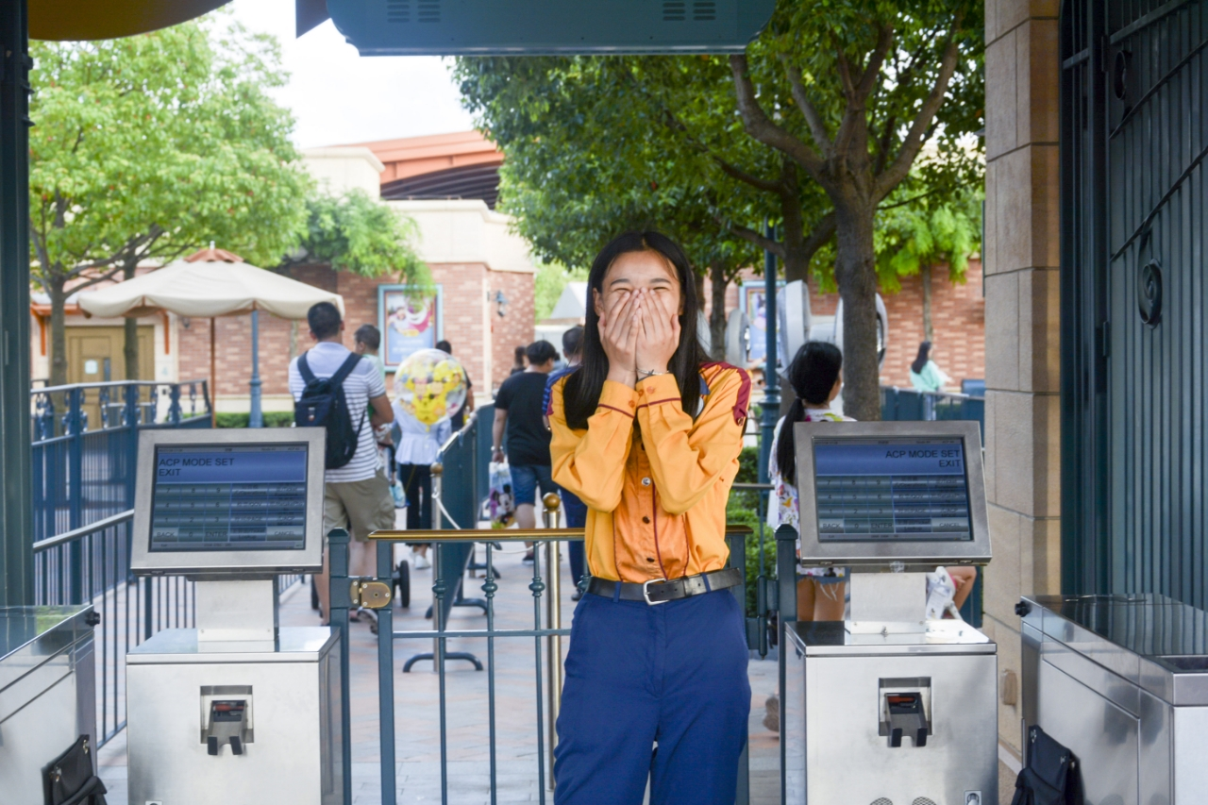
93. 导游领队引导文明旅游基本要求之“掌握知识”的具体内容指什么？
（1）导游领队应具备从事导游领队工作的基本专业知识和业务技能
（2）导游领队应掌握我国旅游法律、法规、政策以及有关规范性文件中关于文明旅游的规定和要求
（3）导游领队应掌握基本的文明礼仪知识和规范
工欲善其事，必先利其器。导游在带团前需像这样深入查阅资料，将目的地知识与服务规范烂熟于心，才能为游客提供专业、贴心的文明引导服务。
（5）导游领队应掌握必要的紧急情况处理技能
（4）导游领队应熟悉旅游目的地法律规范、宗教信仰、风俗禁忌、礼仪知识、社会公德等基本知识
核心要点：导游领队的“掌握知识”是文明旅游引导的前提。只有将专业技能、法规政策、礼仪规范、目的地文化及应急处置这五类知识融会贯通，才能在实际带团中做到言之有物、导之有法、应之有策，真正成为文明旅游的传播者与践行者。
Notes:
要引导游客，自己首先要懂。“掌握知识”要求我们不仅要具备扎实的专业技能，还要熟悉相关的法律法规、文明礼仪，特别是要深入了解旅游目的地的风俗禁忌和社会公德。只有这样，我们的引导才能准确、有效。

Slide 5

94. 导游领队引导文明旅游基本要求之“合理引导”的具体内容指什么？
态度诚恳
主动自觉
营造氛围
（1）导游领队对旅游者文明旅游的引导应诚恳、得体
（2）导游领队应有维护文明旅游的主动性和自觉性，关注旅游者的言行举止，在适当时机对旅游者进行相应提醒、警示、劝告
（3）导游领队应积极主动地营造轻松和谐的旅游氛围，引导旅游者友善共处、互帮互助、互相督促并适时地给予旅游者友善的提醒
导游领队在行程中通过温和、专业的方式与游客沟通，是“合理引导”的生动实践。这种方式既体现了职业素养，也能有效化解矛盾，让文明旅游的理念自然传递。
核心实施原则：
合理引导不仅是对不文明行为的被动纠正，更是一种沟通的艺术。它要求导游领队在维护旅游秩序的同时，兼顾服务的温度，通过柔性介入和正向氛围营造，将管理与服务有机结合，最终实现游客文明素质与旅游体验的双重提升。
Notes:
“合理引导”强调的是引导的方式方法。我们的引导应该是诚恳和得体的，而不是生硬的说教。要主动关注游客的行为，在合适的时机进行提醒。更重要的是，要通过营造和谐的团队氛围，让文明旅游成为游客的自觉行动。

Slide 6
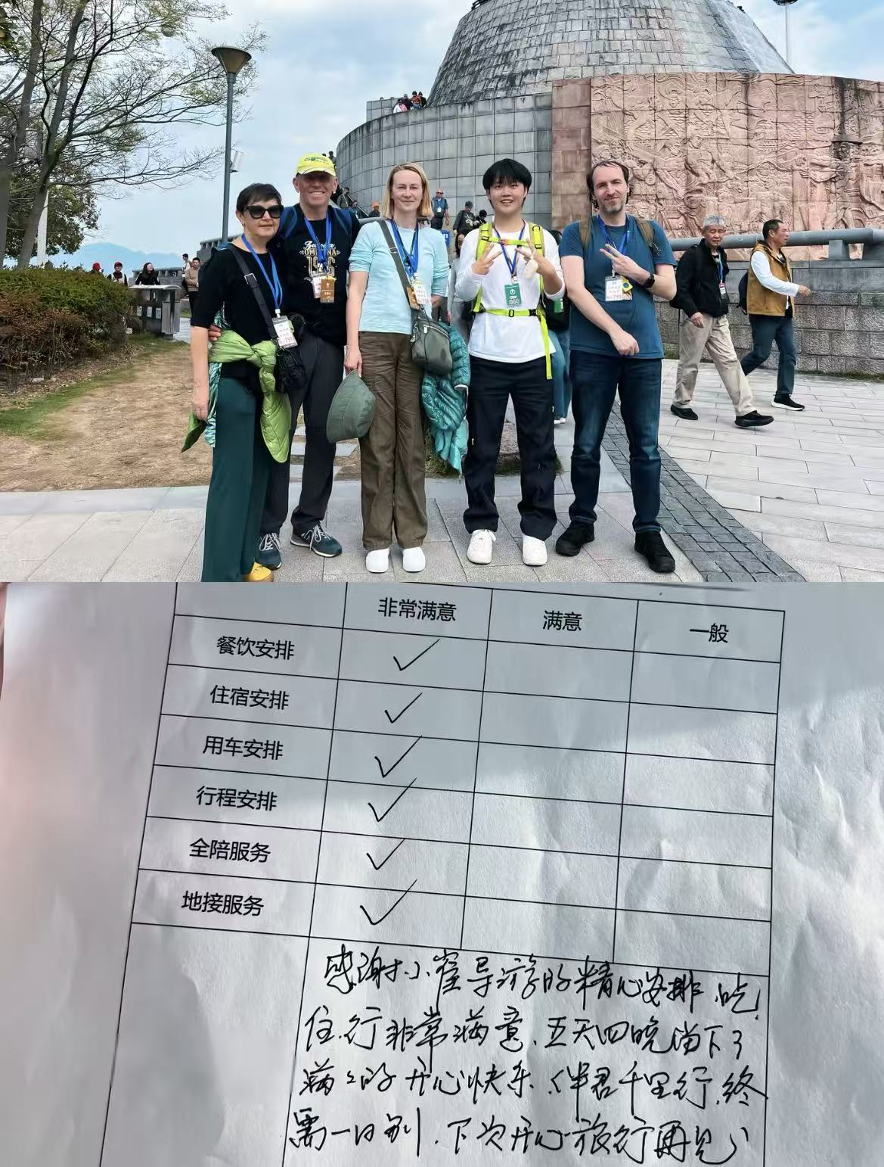
95. 导游领队引导文明旅游基本要求之“正确沟通”的具体内容指什么？
（1）充分沟通：真诚友善，以心换心
在引导时，导游领队应注意与旅游者充分沟通，秉持真诚友善原则，增强与旅游者之间的互信，增强引导效果
（2）虚心接受：闻过则喜，积极改进
对旅游者的正确批评和合理意见，导游领队应认真听取，虚心接受
核心原则：沟通不是单向的指令传递，而是双向的情感共鸣。只有以真诚的态度充分交流，以包容的心态接纳意见，才能真正实现文明旅游引导的初衷，提升游客的出行体验与文明素养。
Notes:
引导不是单向的灌输，而是双向的沟通。“正确沟通”要求我们在引导时要与游客充分交流，建立信任。同时，对于游客的合理意见和批评，我们要虚心接受。良好的沟通是有效引导的基础。

Slide 7
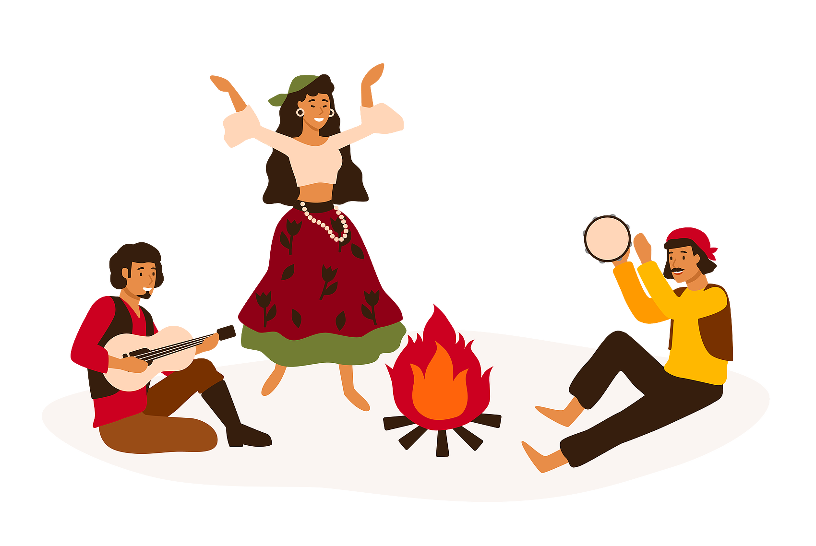

96. 导游领队引导文明旅游基本要求之“分类引导”中，针对不同的旅游者怎么引导？
（1）在带团工作前，导游领队应熟悉团队成员、旅游产品、旅游目的地的基本情况，为恰当引导旅游者做好准备
（2）对未成年人较多的团队，应侧重对家长的引导，并需要特别关注未成年人的特点，避免损坏公物、喧哗吵闹等不文明现象发生
（3）对无出境记录的旅游者，应特别提醒其注意旅游目的地的风俗禁忌和礼仪习惯，以及出入海关、边防（移民局）的注意事项，做到提前告知和提醒
（4）旅游者生活环境与旅游目的地环境差异较大时，导游领队应提醒旅游者注意相关习惯、理念差异，避免言行举止不合时宜而导致的不文明现象
Notes:
“分类引导”是因材施教的体现。对于带小孩的团队，我们要重点引导家长；对于第一次出国的游客，要重点提醒风俗禁忌；对于来自不同文化背景的游客，要提醒他们注意文化差异。针对性的引导才能事半功倍。

Slide 8

97. 导游领队引导文明旅游基本要求之“分类引导”中，针对不文明行为怎么处理？
情形一：无心之过（轻微违规）
情形二：严重影响他人权益
（1）对于旅游者因无心之过而出现与旅游目的地风俗禁忌、礼仪规范不协调的行为，应及时提醒和劝阻，必要时协助旅游者赔礼道歉
（2）对于从事违法或违反社会公德活动的旅游者，以及从事严重影响其他旅游者权益的活动，不听劝阻、不能制止的旅游者，根据旅行社的指示，导游领队可代表旅行社与其解除旅游合同
情形三：从事违法活动且后果严重
职业准则：既要维护游客的正当权益，又要敢于对不文明行为说“不”，在服务中坚守底线，确保行程安全有序。
（3）对于从事违法活动的旅游者，不听劝阻、无法制止、后果严重的，导游领队应主动向相关执法、管理机关报告，寻求帮助，依法处理
Notes:
对于不文明行为，我们也要分类处理。对于游客的无心之过，应以提醒和劝阻为主。但对于严重影响他人甚至违法的行为，我们必须采取更严肃的措施，包括在必要时解除合同或向执法机关报告。这既是维护团队秩序，也是履行我们的法律责任。

Slide 9

98. 导游领队引导文明旅游规范的主要内容是什么？
（1）法律法规
（2）风俗禁忌
（3）绿色环保
严格遵守旅游目的地的各项法律法规，是文明旅游的底线要求。导游需引导游客树立法治观念，确保行程中的一切行为合法合规，不触碰法律红线，保障旅途安全顺利。
充分尊重当地的风俗习惯、宗教信仰和文化传统。入乡随俗，提前向游客说明禁忌事项，避免因文化差异产生误解或冲突，体现对不同文化的包容与理解，增进文化交流。
倡导爱护自然生态与人文古迹，践行“无痕旅游”。引导游客不乱扔垃圾、不随意破坏环境、不攀折花木，保护旅游资源的可持续性，让优美的风景和文化遗产得以传承。
（4）礼仪规范
（5）诚信善意
遵守基本的社交礼仪与公共秩序，展现良好的个人修养。在公共场所保持安静、有序排队、文明用餐；在交通出行、入住酒店等环节礼貌待人。这不仅是个人素质的体现，更代表着国家和民族的文明形象。
秉持诚实守信的原则，在旅游消费、行程沟通中不欺瞒、守承诺；与人为善，主动帮助有需要的游客，妥善处理旅途中的突发矛盾。用真诚的服务和友善的态度，传递文明旅游的温暖，营造和谐的旅游氛围。
Notes:
导游引导文明旅游的核心内容主要包括五个方面：遵守法律法规、尊重风俗禁忌、践行绿色环保、恪守礼仪规范以及保持诚信善意。这五个方面共同构成了文明旅游的基本准则。

Slide 10

99. 出行前，导游领队应通过哪些方式引导文明旅游的具体规范？
行前说明会
电子告知
出发地重申
在旅游出发地集合地点，导游领队应向旅游者重申文明旅游事项
参加行前说明会的，宜在说明会上向旅游者讲解《中国公民国内旅游文明行为公约》和《中国公民出境旅游文明行为指南》，并将旅游目的地的法律法规、宗教信仰、风俗禁忌、礼仪规范等内容系统、详细地告诉旅游者
不便召集或未参加行前说明会的，导游领队宜向旅游者发送电子邮件、传真，或通过电话沟通等方式，将文明旅游的相关注意事项和规范要求进行说明和告知
教学核心：构建行前文明引导的闭环体系
在行前说明会现场，导游通过面对面的方式向游客发放资料并系统讲解，是将文明旅游规范传递给游客最直接、最具互动性的重要环节。
导游领队需将文明旅游引导贯穿行前全流程。从系统性的说明会教育，到覆盖全员的电子告知，再到出发前的现场强化，这一闭环能有效帮助游客明确行为边界。这不仅是履行导游基本职责的要求，更是避免文化冲突、维护国家形象、保障游客获得高品质旅行体验的关键预防性措施。
Notes:
出行前的引导至关重要。导游可以通过行前说明会进行系统讲解，也可以通过邮件、电话等方式进行电子告知。在出发地集合时，还需要再次重申，确保每位游客都清楚文明旅游的规范。

Slide 11
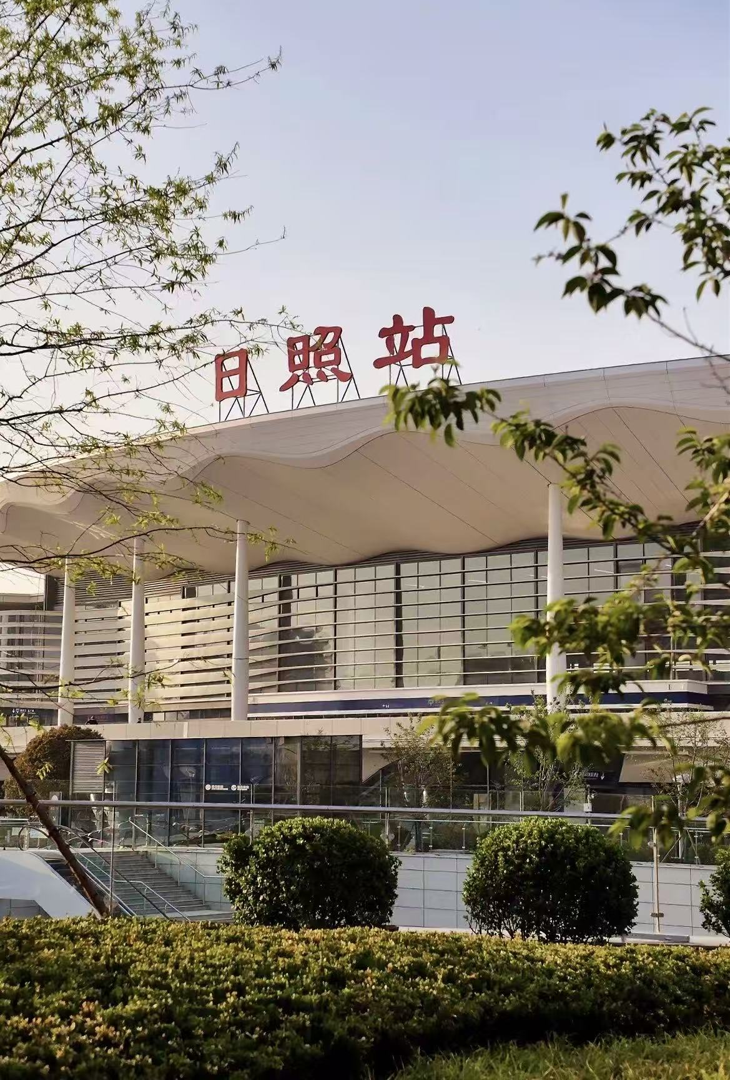
100. 在登机（车、船）与出入口岸，导游领队引导文明旅游的具体规范有哪些？
（1）导游领队应提醒旅游者提前办理检票、安检、托运行李等手续，不携带违禁物品
（2）导游领队应组织旅游者依序候机（车、船），并优先安排老人、未成年人、孕妇、残障人士
（3）导游领队应提醒旅游者不抢座、不占位，主动将上下交通工具方便的座位让给老人、孕妇、残障人士和带婴幼儿的旅游者
（4）导游领队应引导旅游者主动配合机场、车站、港口以及安检、边防（移民局）、海关的检查和指挥。与相关工作人员友好沟通，避免产生冲突，携带需要申报的物品，应主动申报
导游领队是文明旅游的“第一责任人”。在口岸通关与交通枢纽这一高频流动场景中，通过细致的提醒与规范的现场引导，不仅能有效规避行程延误风险，更能将文明素养融入服务细节，既保障了团队的顺畅出行，也向外界展示了中国游客的文明形象与导游的专业职业素养。
Notes:
在交通枢纽和口岸，导游应引导游客提前准备、有序排队、礼貌让座，并主动配合工作人员的检查。这些细节体现了团队的整体素质。

Slide 12
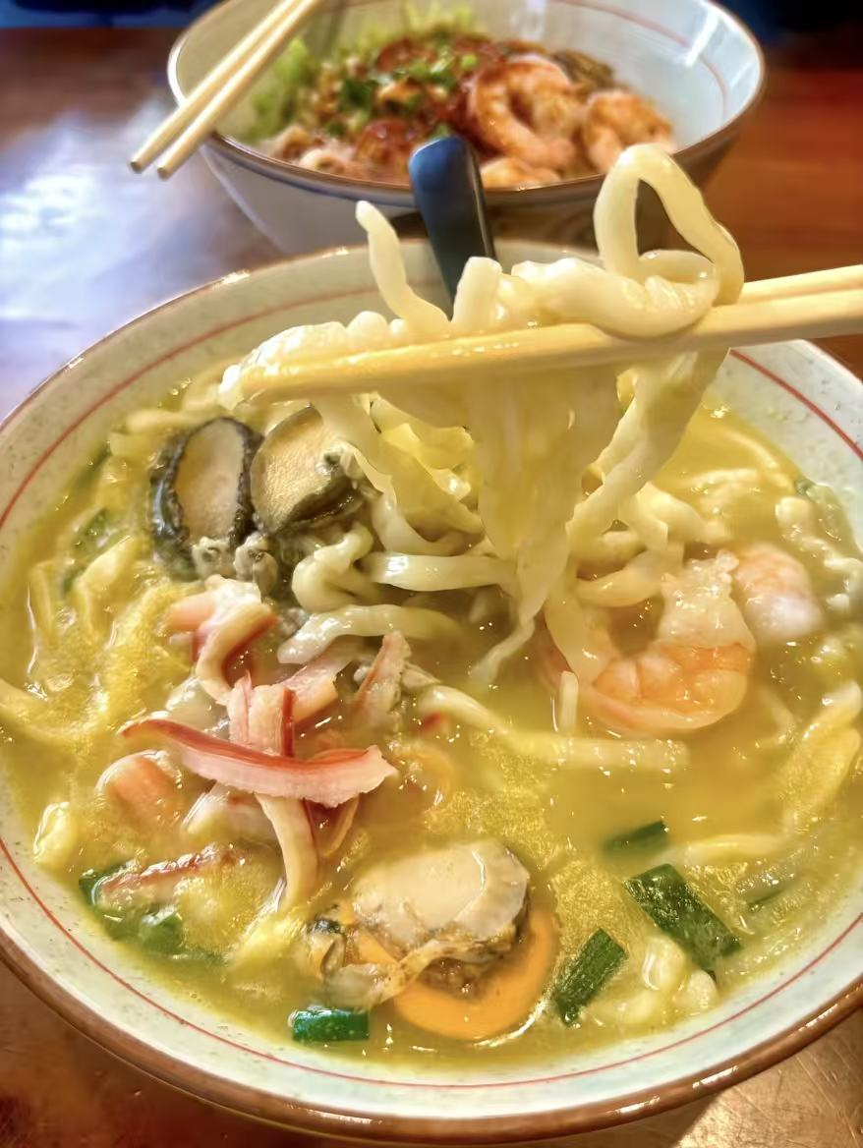
101. 在餐饮方面，导游领队引导文明旅游的具体规范有哪些？
注意礼仪，文明就餐
适量点餐，拒绝浪费
（2）导游领队应引导旅游者就餐时适量点用，避免浪费
（1）导游领队应提醒旅游者注意用餐礼仪，有序就餐，避免高声喧哗干扰他人
遵守规则，规范行为
尊重环境，入乡随俗
（3）导游领队应提醒旅游者自助餐区域的食物、饮料不能带离就餐区
（4）集体就餐时，导游领队应提醒旅游者正确使用公共餐具
（5）旅游者如需在就餐时抽烟，导游领队应指示旅游者到指定抽烟区域就座，如果就餐区禁烟，旅游者应遵守相关规则
（6）就餐环境对服装有特殊要求的，导游领队应事先告知旅游者，以便旅游者准备；
（7）在公共交通工具或博物馆、展览馆、音乐厅等场所，应遵守相关规则，勿违规饮食。
餐饮环节是文明旅游的重要窗口。导游需在就餐全过程中主动做好示范与提醒，帮助游客树立文明用餐意识，养成节约、守礼的良好习惯，共同维护旅游目的地的用餐环境与社会公共秩序，展现中国游客的文明素养。
Notes:
在餐饮方面，导游应引导游客注意用餐礼仪，适量点餐以避免浪费，并遵守餐厅的各项规定，如自助餐规则、禁烟规定等。

Slide 13

102. 在自然环境中游览，导游领队引导文明旅游的具体规范有哪些？
导游领队作为文明旅游的践行者，在自然环境游览中需通过具体且明确的提示，帮助旅游者建立生态保护意识，规范游览行为，避免因个人不当举动破坏自然环境与生态平衡。
提示旅游者爱护环境
不攀折花草
倡导“无痕旅游”理念，引导游客不随意丢弃垃圾，将废弃物随身带走，保持游览区域的原始风貌与环境卫生，守护绿水青山。
花草植被是自然景观的重要组成，也是生态链的一环。严禁攀折采摘，引导游客以远观、摄影的方式欣赏，保护植物的自然生长状态。
示例场景：游客在自然公园内沿指定步道文明游览，尊重自然生态原貌。导游领队应以此为示范，时刻提醒游客遵守游览规则，将文明旅游的理念融入每一个行程细节。
不惊吓伤害动物
不进入未开放区域
保持安全距离观察野生动物，严禁投喂人类食物或做出追赶、惊吓等行为。尊重动物的生存习性，维护其在自然栖息地的安宁。
严格遵守景区规定，未开放区域往往存在安全隐患且属于生态敏感区。劝阻游客不要冒险进入，防止意外发生，同时保护脆弱的自然生态环境。
核心原则：除了脚印，什么都不要留下；除了回忆，什么都不要带走。导游领队需全程关注并及时劝阻不文明行为，让文明成为自然风景中最温暖的底色。
Notes:
在自然环境中游览，导游的核心职责是引导游客爱护环境。具体来说，就是要提醒游客不攀折花草、不伤害动物，并且不进入未开放的区域，共同保护自然生态。

Slide 14
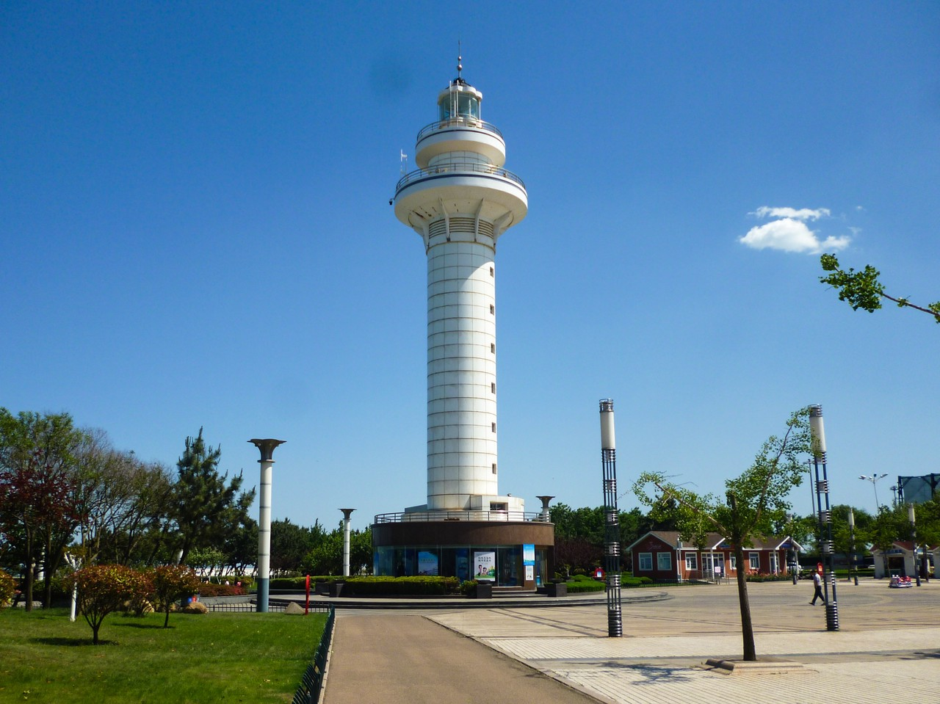
103. 在欣赏人文景观时，导游领队引导文明旅游的具体规范有哪些？
人文景观承载着历史记忆与文化价值，导游领队作为游览活动的组织者，需全程履行文明引导职责。在观赏过程中，应明确向旅游者提示核心行为规范，既保障游览活动的顺利进行，又维护珍贵的文化遗产安全，引导游客成为文明的欣赏者与守护者。
爱护公物
保护文物
不攀登骑跨
不胡写乱画
提示游客爱护景区内的公共设施、桌椅、指示牌及各类公共财物，不随意损坏、挪动或带离，维护游览环境的整洁与设施的正常使用功能。
强调文物古迹的不可再生性，严禁触摸、拍打珍贵展品，不跨越保护围栏进入未开放区域。引导游客保持安全距离观赏，避免对历史遗存造成不可逆的物理伤害。
及时制止游客为追求新奇体验而攀登古建筑、雕塑或古树名木的行为。严禁骑跨文物或景观进行拍照，消除安全隐患，同时避免对景观风貌的破坏。
严格禁止在文物本体、建筑墙体、树木或公共设施上刻画、涂写留名。倡导“无痕游览”理念，让文明成为最美的风景，共同守护景观的原真性。
Notes:
在欣赏人文景观时，导游应引导游客爱护公物、保护文物。特别要提醒游客不要攀登骑跨古迹，更不能在上面胡写乱画，做一个文明的观赏者。

Slide 15
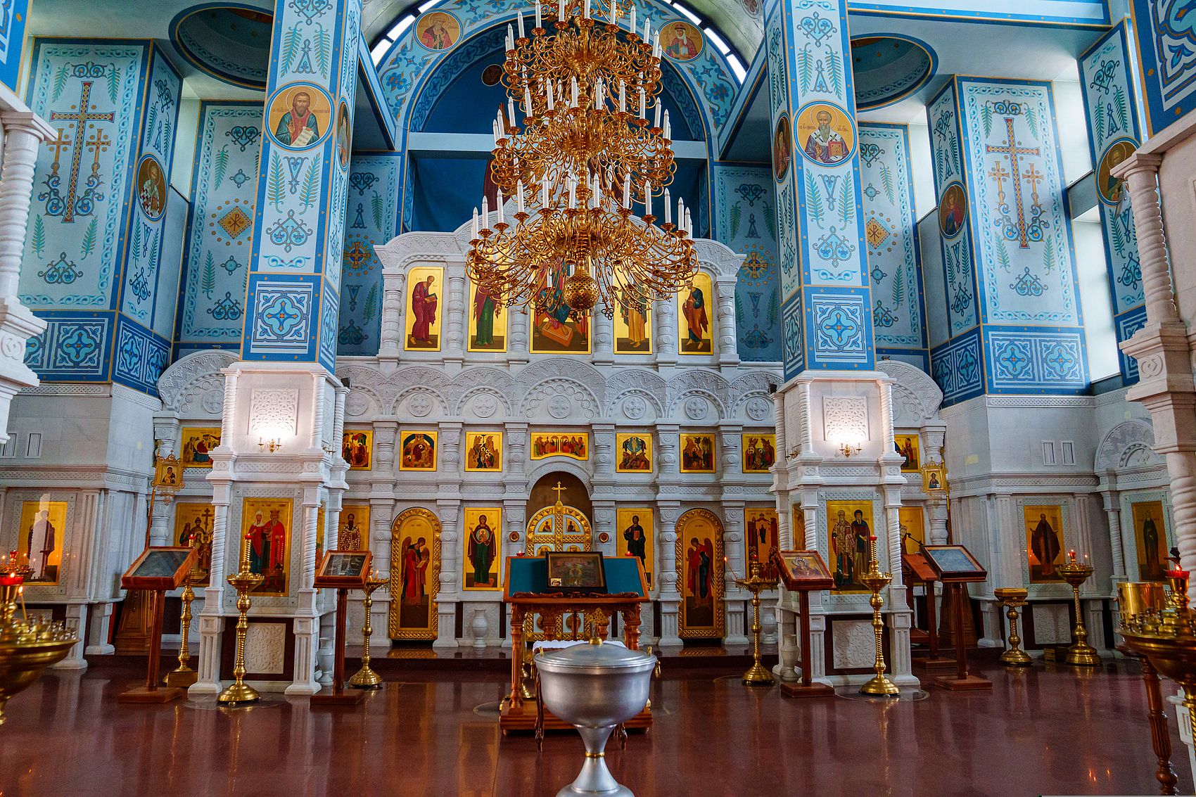



104. 在参观博物馆、教堂等室内场所时，导游领队应提示旅游者哪些文明旅游规范？
保持安静
根据场馆要求规范使用摄影摄像设备
不随意触摸展品
博物馆与宗教场所均需要宁静的氛围。导游应提示游客压低交谈音量，避免大声喧哗、嬉笑打闹，为他人营造专注的参观环境，同时体现对文化圣地与宗教信仰的尊重。
严格遵守场馆规定，严禁使用闪光灯拍摄文物，防止强光对展品造成不可逆损害。同时，未经许可不得随意摄像、直播或使用自拍杆，确需拍摄时应避开禁止标识区域。
博物馆展品多为珍贵历史遗存，导游需特别提醒游客保持安全距离，严禁用手触摸、倚靠展柜或攀爬文物。这不仅是保护国家文化财产的需要，也是避免游客自身意外伤害的必要措施。
导游领队行动指南：
除了提前宣讲上述核心规范外，导游领队在游览全程中应做好即时引导。遇到游客违反规定时，需礼貌劝阻并说明原因。这不仅是维护游览秩序的基础工作，更是传播文明旅游理念、提升游客文明素养的重要环节，有助于展现中国游客良好的国际形象与文化修养。
Notes:
在博物馆、教堂等需要保持安静的室内场所，导游应特别提醒游客保持安静，根据场馆规定使用摄影设备，并且不要随意触摸展品，以免造成损坏。

Slide 16

105. 在购物方面，导游领队引导文明旅游的具体规范有哪些？
理性消费，诚信待人
遵守秩序，文明选购
（1）导游领队应提醒旅游者理性、诚信消费，适度议价，善意待人，遵守契约
（2）导游领队应提醒旅游者遵守购物场所规范，保持购物场所秩序，不哄抢喧哗，试吃试用商品应征得同意，不随意占用购物场所非公共区域的休息座椅
尊重规定，不越红线
严守时间，顾全大局
（3）导游领队应提醒旅游者尊重购物场所的购物数量限制
（4）在购物活动前，导游领队应提醒旅游者购物活动结束时间和购物结束后的集合地点，避免因旅游者迟到、拖延而引发的不文明现象，避免因个人购物拖延导致全团行程延误，培养守时的集体意识
旅游购物是行程中的重要体验环节。导游领队需在此过程中发挥关键引导作用，帮助游客分辨商品价值、规范自身行为，既保障游客的消费权益，又展现中国游客的文明素养，让购物体验成为美好旅程的一部分。
Notes:
在购物环节，导游应引导游客理性消费，遵守购物场所的秩序和规定，并严格遵守集合时间，避免因个别游客的拖延而影响整个团队的行程。

Slide 17

106. 导游等级分为初级、中级、高级、特级四个等级，分别通过哪些方式获得？
初级导游：基础准入
中高级导游：能力进阶
特级导游：行业标杆
取得导游资格证书的人员，在依法向旅游行政部门申请取得导游证后，即获得初级导游等级
中级、高级导游等级通过考核或者激励晋升的方式获得
特级导游等级通过考核的方式获得
职业成长体系的核心意义
专业形象与素养
导游等级体系不仅是行业人才评价的重要标尺，更是职业发展的清晰蓝图。从初级的入门认证，到中高级的经验积累与能力跃迁，再到特级的行业荣誉，每一级晋升都意味着服务质量的提升。这种分级机制既保障了旅游市场的服务标准，也为从业者提供了持续精进的动力与方向。
不同等级的导游在职业形象、知识储备和服务意识上呈现出阶梯式的差异，是游客选择服务、行业选拔人才的重要参考依据。
Notes:
导游等级分为四个级别：初级、中级、高级和特级。获得初级导游资格相对简单，只要取得导游证即可。而中级和高级导游则需要通过考核或激励晋升的方式获得。最高级别的特级导游，则只能通过严格的考核来获得。这个等级体系为导游的职业发展提供了清晰的路径。

Slide 18
第四章 Part 1 结束
下一阶段 · 核心学习任务
文明旅游规范内容
深入学习行业标准与服务准则，将理论知识转化为可落地的文明旅游引导实操方案
我们已完成文明旅游引导基本要求的学习，明确了“一岗双责”与“分类引导”的核心原则。接下来，让我们进入新的章节，系统掌握文明旅游的具体规范内容，为提供专业、细致的旅游服务打下坚实基础。
Notes:
第四章第一部分关于文明旅游引导基本要求的讲解到此结束。我们学习了引导文明旅游的六项基本要求，特别是“一岗双责”和“分类引导”的重要性。下一部分，我们将学习文明旅游规范的具体内容。感谢大家的聆听！

